Slide 1
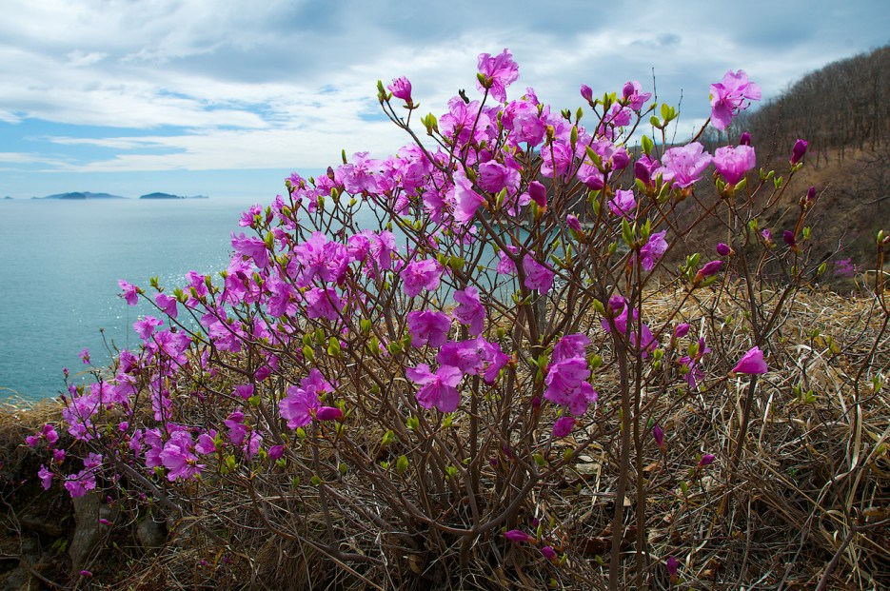
Растительный мир Прибайкалья

Slide 2
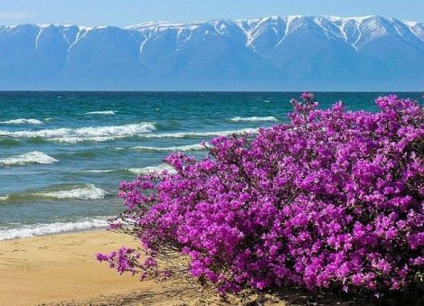
Багульник
Природа Байкала это в первую очередь цветущие заросли багульника. Листья и ветви багульника издают очень резкий и дурманящий запах из-за содержания в нем эфирного масла сложного состава, которое может поражать нервную систему и вызывает головокружение, головную боль, тошноту, рвоту, иногда и потерю сознания. Однако имеются и положительные моменты: эфирное масло багульника может применяться при обработке кож, его используют в мыловарении и парфюмерии, а также в текстильной промышленности в качестве закрепителя. Запах свежих листьев и ветвей багульника отпугивает кровососущих насекомых, предохраняет меха и шерсть от моли.

Slide 3
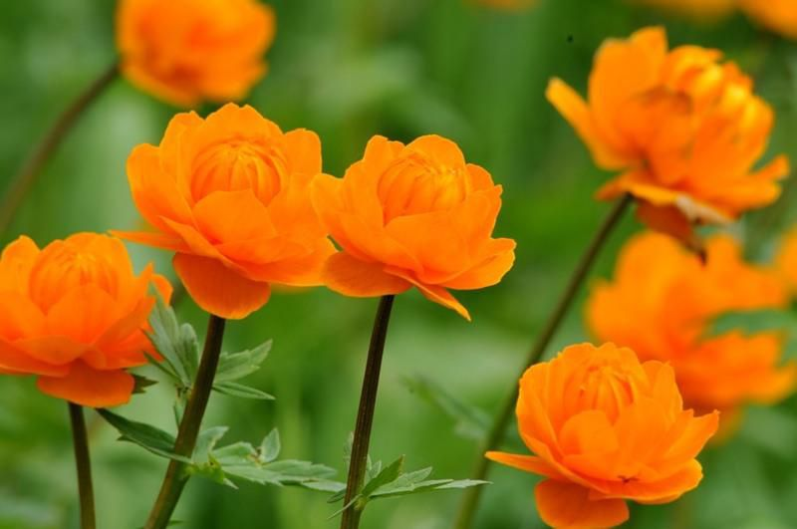
Жарки
Одни из самых ярких весенних цветов. Широко распространены по всему Прибайкалью.
В горных районах встречаются на альпийских лугах и по рекам. Цветут преимущественно в июне.
В разных районах Прибайкалья встречаются разные виды

Slide 4
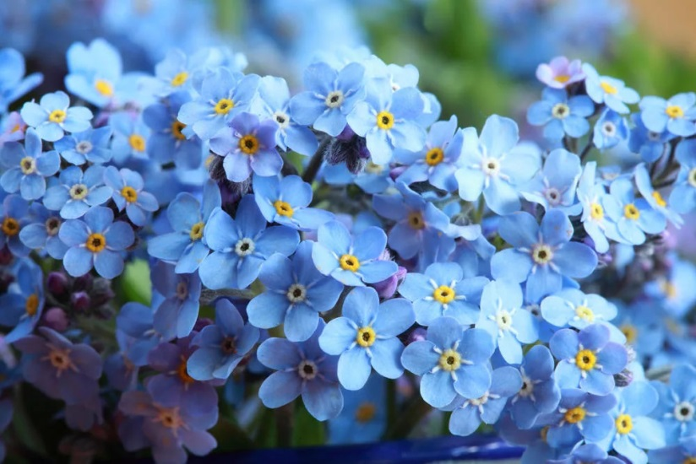
Незабудка
Незабудки встречаются в Европе, Азии, Америке, Южной Африке, Австралии и Новой Зеландии.
Предпочитают влажные районы. Растут на полянах со свежей почвой. Некоторые виды, такие как незабудка болотная, можно встретить на берегах водоёмов, окраинах болот, вдоль ручьёв.
Незабудки — однолетние или многолетние травянистые растения небольших размеров, обыкновенно сильно опушённые.

Slide 5
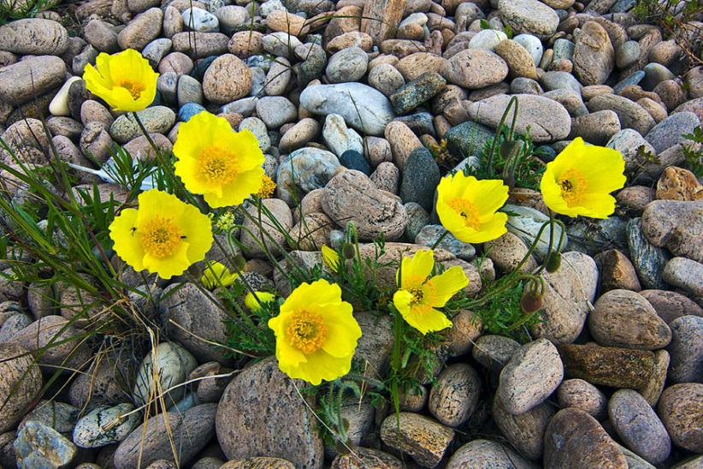
Мак
Издревле мак выращивали как декоративное растение. Маковое семя используется в кондитерских изделиях, им посыпают выпечку, а также добавляют его в тесто. Из семян этого растения изготовляют также техническое масло, пригодное для производства маргарина
Цветки крупные, одиночные, как правило, красного цвета (реже встречаются белые или жёлтые), на длинных цветоносах, или (у бесстебельных видов) цветоножках, без прицветников

Slide 6
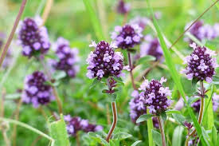
Чабрец
Ароматная лечебная трава, также предпочитающая селиться на песчаниках и каменистых склонах. Обладает малым ростом, мощным деревянным стеблем с множеством веточек. Листья у чабреца мелкие, закрученные, а в период цветения образуются мелкие бело-розовые бутоны. Для терапии чаще всего используют листья растения.

